Slide 1
Point sur l‘avancement du projet SAT3LLITE de GRDF
GTG 2007 - GT2
  31 mai 2022

Slide 2









Rappel sur le projet Sat3llite
105 000 PCE environ
50% des quantités acheminées
25% du CA de GRDF
Ce projet vise à renouveler la chaîne de télérelevé et de calcul des énergies
des clients « haut de portefeuille » de GRDF
Les réponses techniques : 2 chaînes communicantes
Les objectifs du projet :
Garantir la continuité de service et la qualité du télérelevé et du calcul de l’énergie des clients haut de portefeuille
Proposer aux clients de ce segment les services attendus et a minima en ligne avec ceux des clients « Gazpar »
Déterminer une solution cible, (matériel et SI) évolutive
Réduire les coûts de la solution cible ainsi que ceux du maintien en conditions opérationnelles de la solution actuelle en période transitoire.
PCE éligibles à la solution technique Gazpar
Réseau radio fixe
169MHz
Réseau GPRS ou 3G existant
Compteur
Module radio Gazpar
Concentrateur
SI d’acquisition SIAS
PCE non éligibles à la solution technique Gazpar
SI calcul de l’énergie CETI
Compteur et convertisseur
Réseau Télécom Cellulaire
DTS
NB-IoT/LTE-M/2G
SI d’acquisition
Plateforme IoT

Slide 3
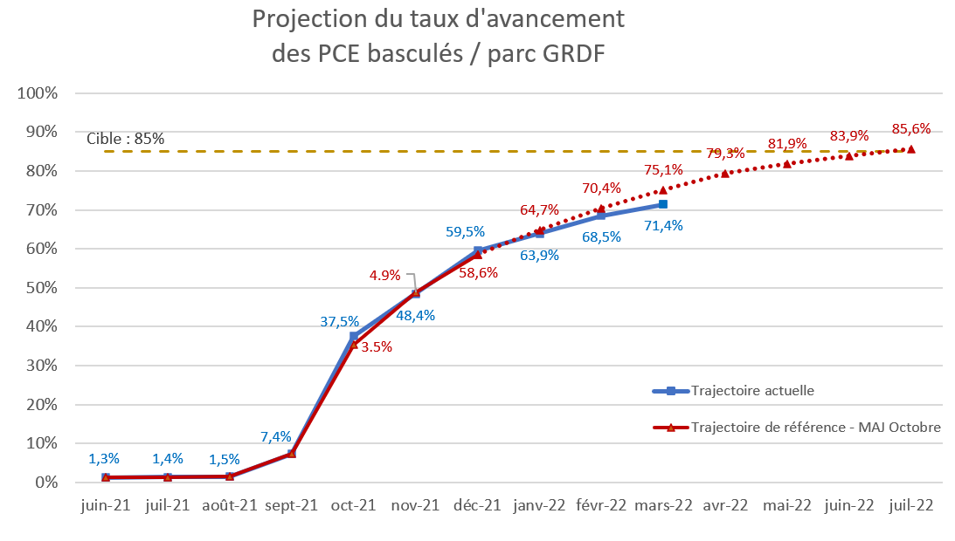
Bascule en télérelevé radio des PCE équipés
Pour rappel
Tant que les PCE ne sont pas basculés, c’est la chaine « historique » qui permet la facturation.
Le changement de modalité de télérelevé (radio vs GSM) est transparent pour les clients. C’est la mise en service du nouveau SI CETI de calcul de l'énergie (T4) qui permettra la mise en œuvre de nouveaux services.
Une bascule à finaliser fin 2022, en déclinaison du déploiement
Une fin de bascule plus complexe du fait :
  Du retard pris sur le déploiement
  De dysfonctionnements matériel
À date, près de 80 000 PCE basculés en télérelevé radio.
Des résultats en léger retrait par rapport à la trajectoire de référence, sans impact sur le projet global.
Un maintien en fonctionnement de la chaîne historique sur un certain nombre de PCE pour garantir une bonne mise à disposition de données facturantes
3

Slide 4





Point d’avancement saison 2 : couvrir les 18 000 PCE non compatibles chaîne Gazpar
Réseau opérateur Télécom
CETI remplacera SAM en T4 2022
SI ACQ (SIRSE)
SI CETI (Calcul de l’Énergie et Traitement des Index)
DTS (Dispositif de Télérelevé Sat3llite)
Nouvelle chaine de télérelevé Sat3llite
1^{ers} prototypes livrés
Tests et recette en cours pour un « pilote terrain » durant l’été
Impact de la crise des composants sur le planning et les coûts
Développement quasi finalisé
Tests de bon fonctionnement avec les DTS et les autres SI à compter de juillet 2022
Recettes SI finalisées
Lancement des recettes métiers fin mai 2022 pour une « marche à blanc » durant l’été 2022
Contrat finalisé
Opérateur Vodafone
Un déploiement des premiers équipements début 2023
4

Slide 5
Impact sur la publication des relevés facturants 1 / 2
Le tableau ci-dessous présente les différents relevés facturants en fonction de la fréquence :
Fréq. | Actuellement |  | En cible à la fin du projet SAT3LLITE
MM | Télérelevé CELLO COLIBRI (GSM) pour 98% du parc Aucun pour 2% du parc | Télérelevé des index facturants les 25 / 26 / 27 / 28 du mois M Relevés à pied au cours de la période de facturation | Environ 92% du parc équipé d’un émetteur radio Gazpar Environ 8% du parc équipé d’un télérelevé DTS¹ (2/3/4G) | Énergie facturante émise avec un relevé d’index de fin le 1er jour du mois M+1
JJ | Télérelevé CELLO COLIBRI (GSM) pour 100% du parc | Energie facturante émise avec un relevé d’index de fin le 1er jour du mois M+1 | 100% du parc équipé d’un télérelevé DTS¹ (2/3/4G)
¹ DTS: Dispositif de Télérelevé SAT3LLITE, nouveau matériel de télérelevé cellulaire

Slide 6
Impact sur la publication des relevés facturants 2 / 2
Après le remplacement de SAM par CETI mi-octobre 2022, le relevé facturant pour les PCE MM sera le 1er jour calendaire du mois à la place des 25, 26, 27 et 28 du mois précédent
➔ il y aura donc un décalage du pic d’énergies facturantes publiées dans le REMM
Avant
Après
Pic d’énergies facturantes publiés dans le REMM
Décalage du pic d’énergies facturantes publiés dans le REMM
Conso du mois M
Conso du mois M
25 – 26 – 27 - 28
1er jour calendaire
Mois M+1
25 – 26 – 27 – 28 – 29 - 30 – 31
1er jour calendaire
Mois M+1
Etalement sur 4 jours de la réception des relevés MM
Valeurs de repli possible des index facturants radio si échec le 1er jour calendaire
Génération d’une énergie facturante avec un index au 1er jour calendaire pour les PCE MM équipés d’un émetteur Gazpar ou d’un DTS
Analyse au fil de l’eau des énergies informatives pendant le mois, au lieu d’un contrôle en fin de mois

